Slide 1
第30讲 第一次世界大战与战后国际秩序
课标解读：要考什么？
通过了解第一次世界大战，理解20世纪上半期国际秩序的变动。
复习主线：国际秩序裂变——国际秩序动荡——国际秩序重塑

Slide 2
【时空坐标】

Slide 3
【考情扫描】
时间 | 全国卷 | 地方卷
2019 |  | 上海·一战的结果
2020 | 【1】战后国际秩序 【Ⅱ】一战的影响 | 山东·国际联盟 浙江·战后国际秩序
2021 | 【甲】战后国际秩序 | 浙江·一战的过程
2022 |  | 山东·一战时的英法关系 浙江·一战的背景和过程
命题趋势：从唯物史观角度考查一战的爆发和性质；从“社会反思”角度考查一战的影响和启示；从“秩序构建”角度考查凡尔赛体系的建立。

Slide 4
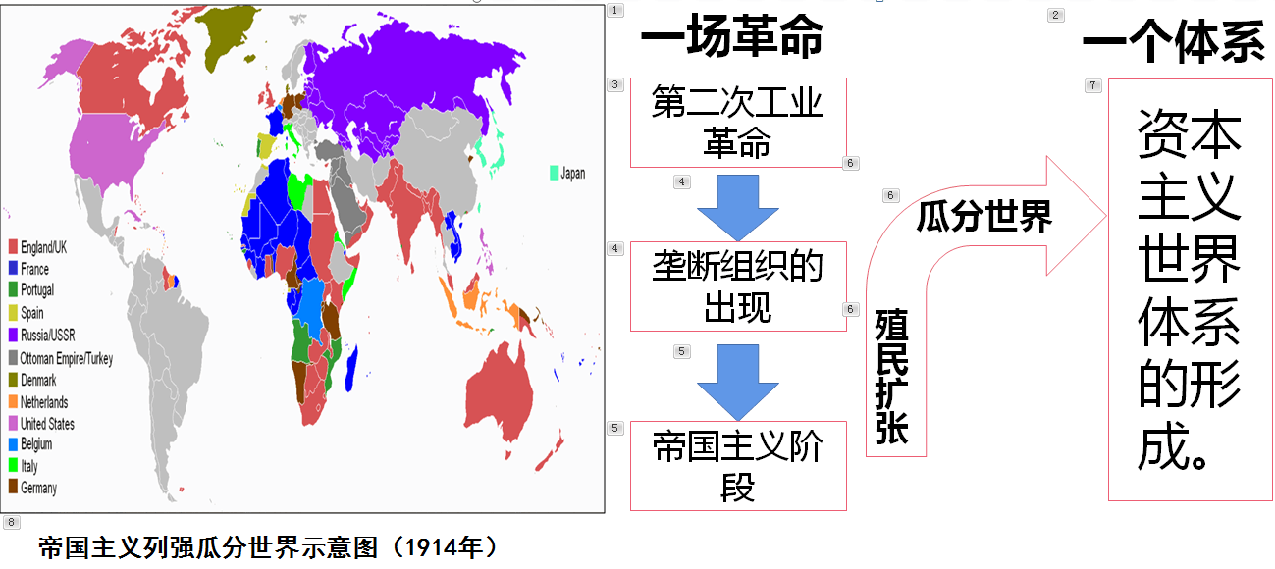
一、帝国主义与世界大战的酝酿
帝国主义是发展到垄断组织和金融资本的统治已经确立、资本输出具有突出意义、国际托拉斯开始瓜分世界、一些最大的资本主义国家已把世界全部领土瓜分完毕这一阶段的资本主义。 ——列宁
19世纪晚期至20世纪初，随着第二次工业革命和垄断组织的产生，主要资本主义大国发展到帝国主义阶段。帝国主义掀起了新的瓜分世界的狂潮。
我们不能容忍任何外国对我们说:怎么办?世界已经分割完了! ...我们不愿消极地站在一边，而让别人分割世界。
——德国外长皮洛夫1899年的一次演说
国家 | 英 | 德 | 法 | 美
1870—1913年工业增长倍数 | 1.3 | 4.6 | 1.9 | 8.1
1913年工业产量居世界位次 | 3 | 2 | 4 | 1
1913年殖民地面积所占位次 | 1 | 4 | 2 | 5
帝国主义各国政治、经济发展不平衡，导致实力对比发生重大变化，各国重新瓜分殖民地的矛盾激化。

Slide 5
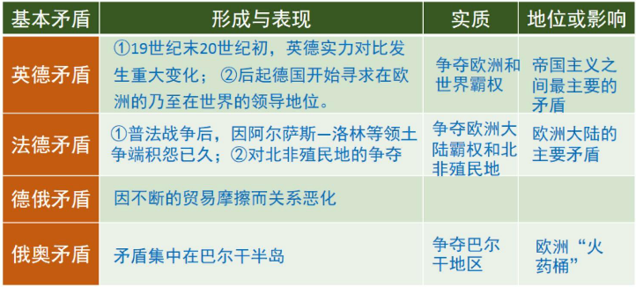
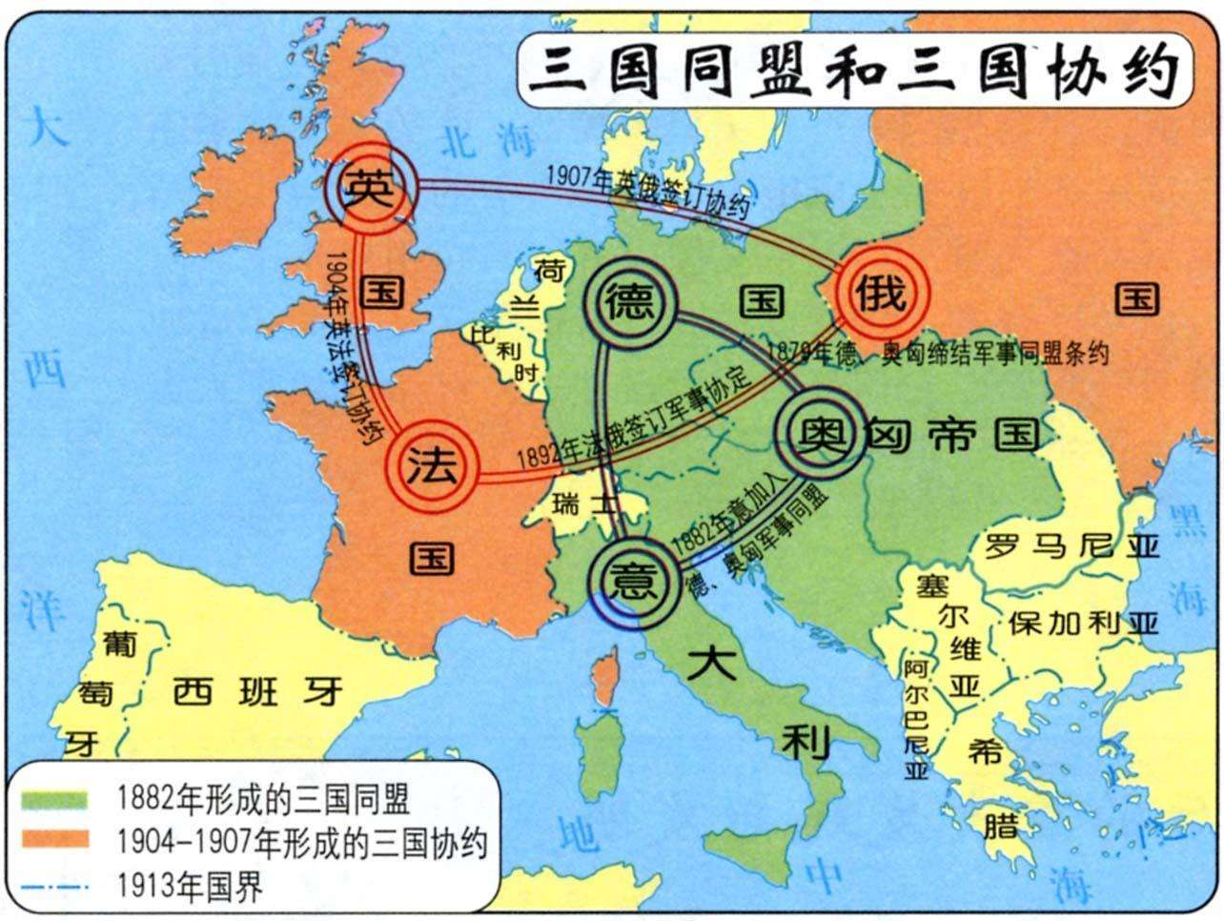
一、帝国主义与世界大战的酝酿
帝国主义矛盾尖锐，两大军事集团的形成，为一战的爆发准备了条件。

Slide 6
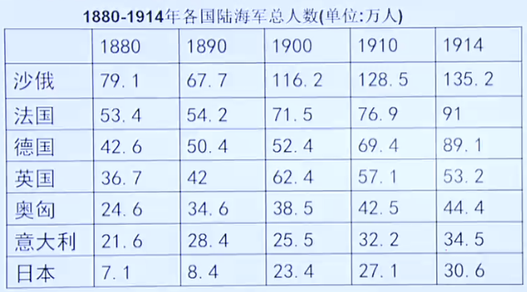
一、帝国主义与世界大战的酝酿
国家 | 1872-1912年军费支出增长率
英国 | 175%
法国 | 140%
德国 | 340%
俄罗斯 | 260%
奥匈帝国 | 170%
意大利 | 180%
两大军事集团竞相扩军备战，国际局势日益紧张。
鼓动民族仇恨的宣传运动，像在所有交战国一样，在德国也很快展开。报摊上出现了印有口号的明信片，例如“一枪干掉一个俄国佬！”“一刀捅死一个法国佬”“一脚踩死一个英国佬”“一拳打死一个日本佬”等等，社会民主党人集中火力向沙皇俄国开火，知识界和学术界则参加对英国的连续不断地谩骂。
——丁建弘《德国通史》上海社会科学院出版社
战争在收获的季节来到欧洲……年轻人听到这个消息后兴高采烈……哲学家罗素评论说，英国人一般是赞成战争的，法国作家阿兰·福尼尔指出：“战争是美好的、正义的和伟大的”。 当欧洲国家政府正式宣战后，首都的人们在街头跳舞。当先遣队奔赴前线的时候，人们向士兵投以鲜花，希望他们很快凯旋归来。
——里·本特利《新全球史：文明的传承与交流》
极端泛滥的民族主义情绪，加速了一战的爆发。

Slide 7
二、第一次世界大战（1914-1918）
原因
进程 | 1914年
 | 1915-1916
 | 1917-1918
影响
1）根本：帝国主义国家间政治经济发展不平衡
2）主要：欧洲列强之间的矛盾激化
3）具体：帝国主义两大军事集团的形成及扩军备战
4）导火线：1914年6月28日，萨拉热窝事件
马恩河战役（标志着德国速决战破产），日本占领山东半岛
凡尔登战役（绞肉机，首次使用毒气弹，时间最长，转折点）、索姆河战役 （首次使用坦克、规模最大）、日德兰海战（制海权在英国手里）
美国、中国参战，俄国退出战争，同盟国战败
1）战给人类社会造成了巨大的灾难；
2）改变帝国主义力量对比，开始改变以欧洲为中心的国际格局,形成凡尔赛—华盛顿体系；
3）俄国十月革命的胜利，引发社会主义革命运动；
4）削弱了帝国主义和殖民主义力量，促进了殖民地半殖民地国家的民族觉醒和民族解放的发展；
5）成为一系列新技术发展的催化剂；
6）这场空前惨烈的战争改变了人们的观念，反对战争、要求和平的运动日益高涨。

Slide 8
为什么说第一次世界大战是帝国主义战争？
(1)从战争的定义看,帝国主义战争是指帝国主义国家之间为瓜分世界、争夺霸权而进行的战争，第一次世界大战正好符合此定义。
(2)从战争的起因看，第一次世界大战是帝国主义国家为重新瓜分殖民地而发动的,是帝国主义国家政治经济发展不平衡的必然结果。
(3)从战争的进程看,帝国主义各国为了实现自己的战争目标进行了长期残酷的争夺,这显示出了第一次世界大战的侵略性质。
(4)从战争的结果看，战胜国对战败国进行了瓜分或掠夺，巴黎和会便是战胜国之间的分赃会议。
性质：第一次世界大战是一次非正义的帝国主义战争。
Notes:
解题关键
学生能够梳理所学内容,理解什么是帝国主义及其与大战爆发的关系。
思路引领
可从列宁对帝国主义的定义、一战前主要帝国主义国家之间的争夺、两大军事集团的形成和大战前的危机等方面思考。
答案提示
如何制裁发动战争的祸首？如何再建国家间的信任？如何防止重演战争覆辙？如何确立人类和平机制？所有的人们都在痛定思痛！一个新的国际秩序和世界格局即将出炉。有幸喜，也有缺憾……

Slide 9
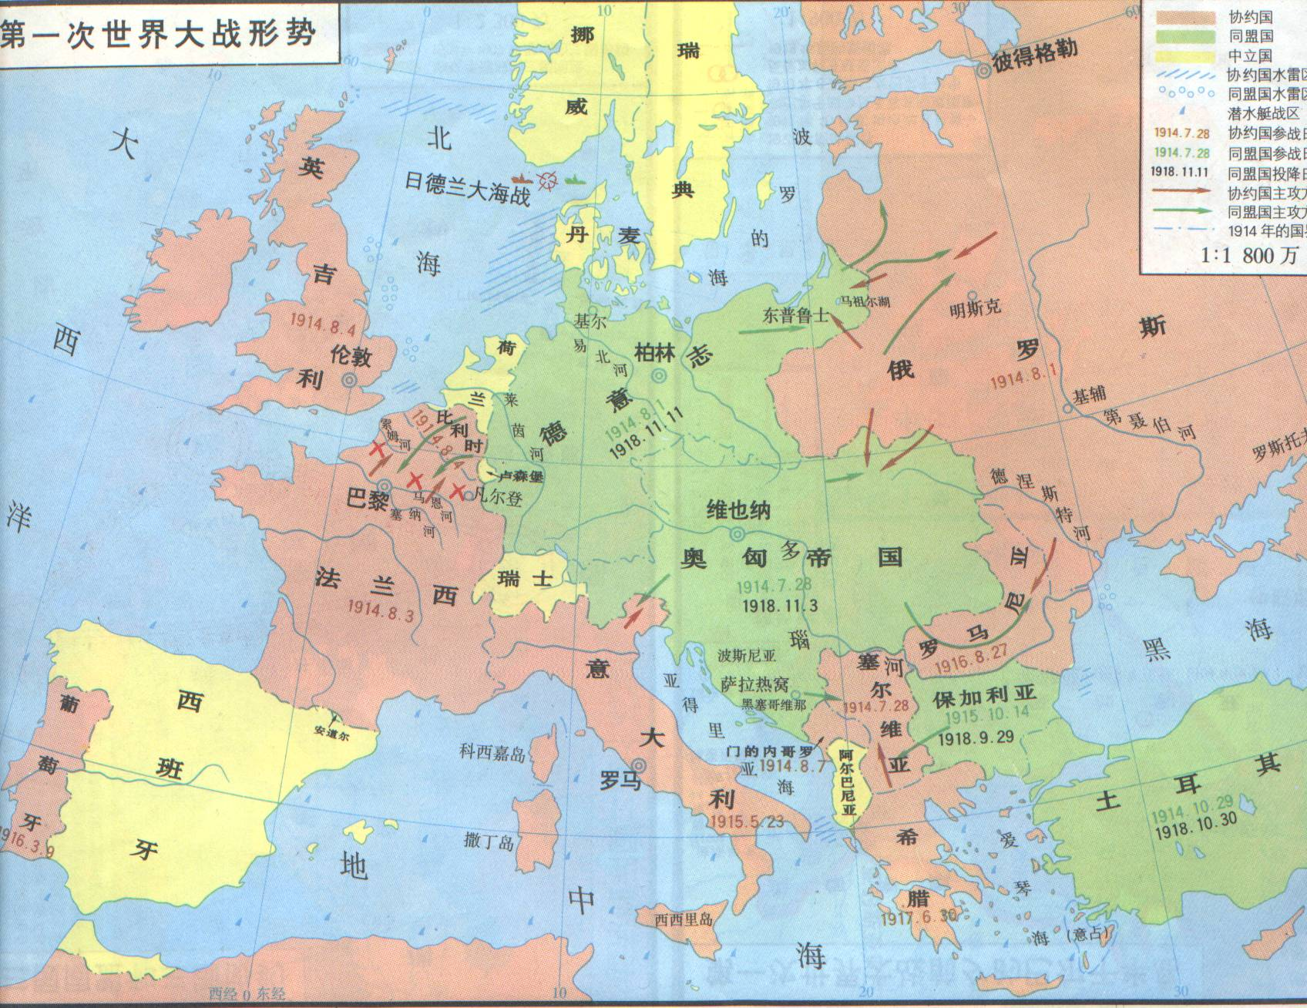
二、第一次世界大战（1914-1918）
德奥联军VS俄军（1915年重点）
时 空 观 念
德国VS英法（1914年和1916年重点）
东线
西线
南线
奥军VS俄军和塞尔维亚军

Slide 10
三、一战后的国际秩序
问题：根据下列表述，概括第一次世界大战的影响。
凡尔赛-华盛顿体系
【学习聚焦】一战后战胜国以强权政治原则建立了新秩序，却为新的国际冲突埋下了祸根。
民族复仇主义
无视弱小民族利益
第17课：第二次世界大战
第一次世界大战削弱了帝国主义和殖民主义力量，动摇了欧洲的世界优势地位，促进了殖民地半殖民地国家的民族觉醒。美国的参战和俄国十月革命的胜利，开始改变以欧洲为中心的国际格局。这场空前惨烈的战争改变了人们的观念，反对战争、要求和平的运动日益高涨。
——《中外历史纲要》（下）P87
第16课：亚非拉民族民主运动的高涨
第15课：十月革命的胜利
欧洲地位下降
美国地位猛升
两种制度的竞争与并存
技术观念、生命观念
战争观念、和平观念

Slide 11
三、一战后的国际秩序
大战结束时，全世界进出口总额减少了40%，而美国却猛烈扩大。到1919年，协约国欠美国债务约100亿美元。世界黄金储备40%在美国手中。 日本趁火打劫……基本上工业国和债权国。 英国的对外贸易联系破坏了……沿着盛及而衰的下坡路跌落下去。 法国被德军占领了经济发达的10个省，工农业生产 损失严重。 沙皇俄国永远从帝国主义列强的名单中勾销了。 德国战败，削弱比英法更甚，陷入经济困境。
——宋则行、樊亢《世界经济史》
战争历时 | 4年零3个月（1914.7—1918.11.11）
参战国家 | 三十多个国家
战争范围 | 14个国家的400万平方千米以上土地
卷入人口 | 超过15亿
参战人员 | 7000多万
伤亡人员 | 3000多万，另有1000万人因饥饿和瘟疫死去
经济损失 | 3400多亿美元
摧毁四大帝国：德、俄、奥斯曼、奥匈
削弱英法意三强
美日力量壮大
最大特点是英国的衰落和美国实力的膨胀
改变帝国主义力量对比，美日实力增强，以欧洲为中心的国际格局开始改变

Slide 12
凡尔赛——华盛顿体系的建立
不公平 不公正 脆弱
华盛顿会议
（1921-1922）
巴黎和会（1919）
战后国际秩序
英
美
美
日
欧洲
亚太地区中国
均衡政策
世界领导权
法
英
法
独霸欧洲
四国条约
瓦解英日同盟
德
领土被削减
五国海军条约
美英平分霸权
凡尔赛和约
殖民度被瓜分
九国公约
共同支配中国
其他战败国的条约
军事被削弱
华盛顿体系
凡尔赛体系
确立了列强在欧洲西亚非洲的新秩序
确立了列强在亚洲太平洋地区的秩序

Slide 13
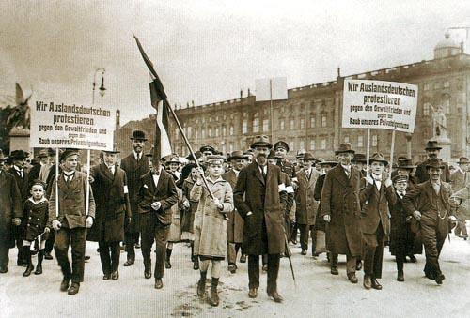
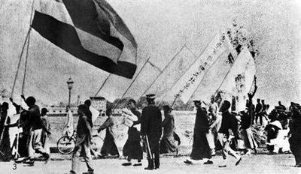
三、一战后的国际秩序
材料一 “靠凡尔赛和约来维系的整个国际体系、国际秩序是建立在火山上的。”——列宁
德国民众喊出了“打倒《凡尔赛条约》”的口号
1919年5月4日中国北京掀起五四爱国运动
材料二 华盛顿会议为太平洋两岸两个大国的下一场战争埋下了第一批火种。——列宁
（1）根据材料一结合所学知识，分析凡尔赛体系还包含着哪些矛盾？
宰割战败国———战胜国与战败国的矛盾；分赃不均————战胜国之间的矛盾；
奴役弱小民族——帝国主义与殖民地半殖民地国家的矛盾；敌视社会主义——帝国主义与苏联的矛盾
（2）根据材料二并结合所学知识分析，材料中“太平洋两岸两个大国”是指哪两个国家？列宁所做的判断是否正确？请说明理由。
国家：美国、日本。
判断正确。理由：美国通过华盛顿会议拆散了英日同盟，压制了日本海军的发展，打破了日本对中国的独霸局面。美国的做法引起了日本的不满，日本不断寻找机会冲破华盛顿会议的束缚，所以说埋下了下一场战争的火种。

Slide 14
四、一战的影响
1 .经济方面：促使政府机构改变了职能：一战中，各主要资本主义国家几乎将整个国家经济纳入了战争的轨道，战争迫使政府建立起一整套专门机构对经济进行干预，促使国家垄断资本主义开始萌芽。
（2021·辽宁高考·13）第一次世界大战爆发后，英国政府掌握了重要原料的分配，还征用各类财产，设立国家染织厂，经营了250家军需品工厂，同时实行限定物价、监督铁路、控制矿业与交通运输业等政策。这表明，一战促使英国（ ）
A．资本主义转型完成 B．垄断资本主义进一步发展
C．产业结构逐步优化 D．政府职能发生根本性转变
B

Slide 15
四、一战的影响
2 .政治方面：国际力量对比的变化，改变了世界格局
（1）引发社会主义革命，出现一个新型的社会主义国家，改变了人类历史发展的进程。
（2）削弱了帝国主义和殖民主义力量，动摇了欧洲的世界优势地位；改变了帝国主义力量对比，开始改变以欧洲为中心的国际格局。
①欧洲在国际上的世界中心地位发生动摇，德意志帝国、奥匈帝国战败瓦解，英法意等国受到重创。
②美日等国乘机迅速崛起。
（3）战后初期，资本主义国家的无产阶级革命运动高涨；
（4）促进了殖民地半殖民地人民的觉醒，推动了民族解放运动的发展。
（2020·山东高考·12）第一次世界大战后，“现代欧洲联合思想之父”库登霍夫—卡莱基倡导建立“欧洲合众国”并发起了“泛欧运动”，在欧洲引起了强烈回响。这是因为
A．战争削弱了欧洲的国际地位 B．凡尔赛体系缓和了欧洲各国矛盾
C．美国联邦制为欧洲提供了借鉴 D．国际联盟奠定了欧洲合作的基础
A

Slide 16
四、一战的影响
3.科技方面：一战成为新技术发展和应用的催化剂
（1）一战前，发明不久的飞艇、飞机等在战争中受到重视，一战后很快向民用方面推广。一战中汽车的机动性被人们重视，逐渐代替马车成为陆上主要交通工具。
（2）战争还推动了化工技术的发展及生产流程和管理的不断改进.
“大多数德国人相信，战争在圣诞节前就会结束。但由于机枪、毒气、坦克在战争中相继应用，因此战争远没有人们预计的那样顺利。至1916年底，德国在东西两线都陷入焦灼对峙的状态。”这段文字描写的是( )
A．普法战争 B．八国联军侵华战争
C．第一次世界大战 D．第二次世界大战
C
4.思想观念：反对战争、要求和平（和平主义）
这场空前惨烈的战争改变了人们的观念，反对战争、要求和平的运动日益高涨（和平主义思潮）。

Slide 17
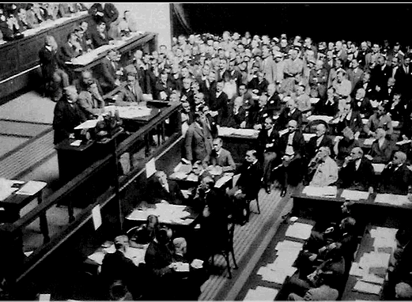
如何认识国际联盟
根据《凡尔赛条约》的规定，会后成立了国际联盟。
1.地位：是凡尔赛—华盛顿体系的重要组成部分，体现了战后国际政治秩序。
2.性质：是第一个由主权国家组成的世界性国际组织
3.宗旨：促进国际合作和实现世界和平与安全。
4.原则：国联形成决议的 “全体一致”原则
1920年成立国际联盟—战后国际政治秩序

Slide 18
《国际联盟盟约》第五条规定:“除本盟约或本条约另有明文规定外，凡大会或理事会开会时之决议，应得出席会议之联盟会员国全体之同意。”而联合国安理会对干非程序事项或称实质性事项的决议表决，要求包括全体常任理事国在内的9个同意票，即任何一个常任理事国都享有否决权。这一变化
A.有效避免了战争和冲突
B.集体安全原则被放弃
C.反映出多极化趋势加强
D.突出了大国协调作用
消极：
A.全体一致原则无法有效制止战争发生
B.成为英法维护自身利益、操纵国际事务的工具
C.苏联、美国未加入，缺乏普遍性和权威性
D.在制裁侵略、保卫世界和平方面没有发挥应有的作用
D
《国际联盟盟约》规定决策时应符合如下原则:决策人(国)形式上都平等地享有决策权，任何一个否决行动，对决策方案能否最终通过都具有决定性的意义。这一规定
A.削弱了欧洲对殖民地的掌控大
B.制约了国联维护和平的效能
C.有利于殖民地半殖民地的解放
D.使国联逐渐摆脱大国的控制
积极：
A.开创了国际合作的新形式，顺应了世界整体发展趋势
B.在维持国际和平与安全、恢复战后欧洲经济发展等方面发挥了一定的作用
C.为联合国的建立奠定了基础
B

Slide 19
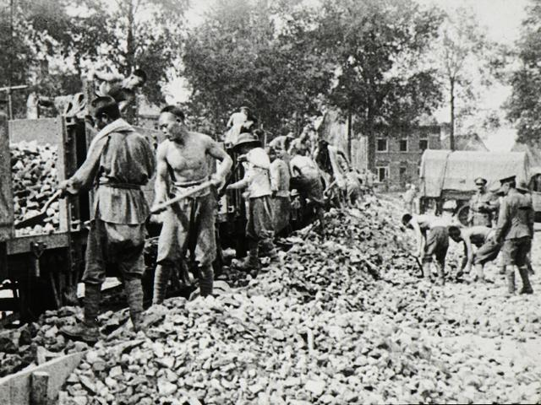
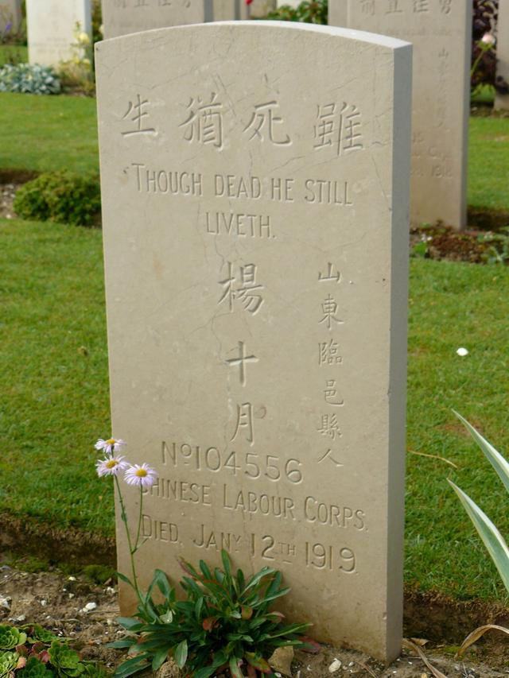
一战对中国的影响
政治：美日加紧争夺中国；以工代战；引发五四爱国运动；
经济：一战期间，民族资本主义短暂的春天；一战后，萧条下去；
思想：一战中俄国爆发十月革命，促进马克思主义在中国的传播；部分知识分子开始反思西方资本主义；
外交：促使中国外交政策从消极走向积极，“民意外交”和“侨务外交”，成为政府对外政策使不得不兼顾的因素。

Slide 20
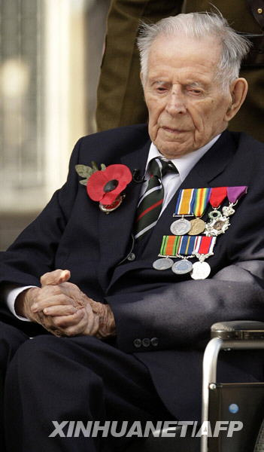
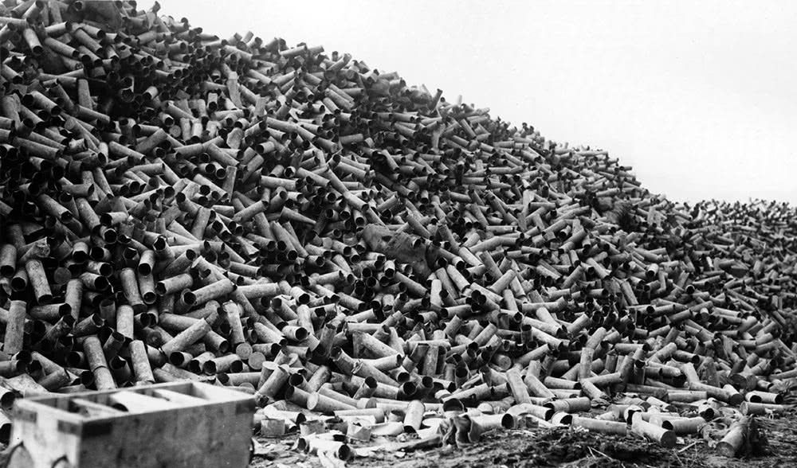
对一战的反思
2009年，英国最后一名一战老兵哈里∙帕奇去世，终年111岁。哈里∙帕奇晚年在接受采访时曾说：“战争是不值得的，不值得为之付出一个人的生命，更别说成千上万人的生命了。”
一战老兵哈里∙帕奇
科技究竟应当如何合理利用才能造福而不是造祸？
民众究竟怎样对待民族主义才是爱国而不是祸国?
矛盾究竟应当如何解决才能带来和平而不是战争?

